Slide 1

Федеральное государственное бюджетное образовательное учреждение высшего образования «Московский государственный технический университет имени Н.Э. Баумана (национальный исследовательский университет)» (МГТУ им. Н.Э. Баумана)
Научно-исследовательская работа
Анализ методов и алгоритмов трассировки лучей в задачах расчета переноса селективного излучения в осветительных системах с высокотемпературными неоднородными средами
Студент: Золотухин Алексей Вячеславович ИУ7-11М
Научный руководитель: Градов Владимир Михайлович
2024 г.

Slide 2
Цель и задачи
Цель научно-исследовательской работы: анализ методов и алгоритмов трассировки лучей в задачах расчета переноса селективного излучения в осветительных системах с высокотемпературными неоднородными средами.
Задачи:
ввести основные понятия предметной области переноса селективного излучения в высокотемпературных неоднородных средах;
описать алгоритм трассировки лучей в осветительных системах, со 5 держащих объемно излучающие и поглощающие элементы;
сформулировать критерии сравнения методов;
провести критический анализ существующих методов решения задач расчета переноса селективного излучения в высокотемпературных неоднородных средах;
2

Slide 3
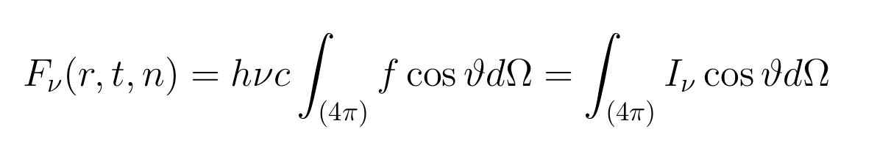
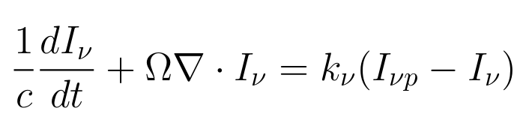
Описание предметной области переноса излучения
количество лучистой энергии в спектральном интервале dν, протекающей в 1 сек через площадку в 1 см2, помещенную в точку перпендикулярно к направлениям распространения энергии, которые лежат в элементе телесного угла dΩ около вектора Ω.
Спектральный поток энергии через площадку с нормалью n
Уравнение переноса излучения
3
Notes:
Уравнение переноса излучения представляет собой дифференциальное уравнение в частных производных относительно интенсивности, как функции координат, времени и направления 𝐼𝜈 (𝑟, 𝑡, Ω) и описывает поле неравновесного излучения
Уравнение переноса излучения включает в себя вели-чины, зависящие от рода и состояния вещества: коэффициент поглощения 𝑘𝜈 который зависит от свойств вещества, его температуры и плотности, и равновесную интенсивность 𝐼𝜈𝑝, которая есть функция только температуры.

Slide 4
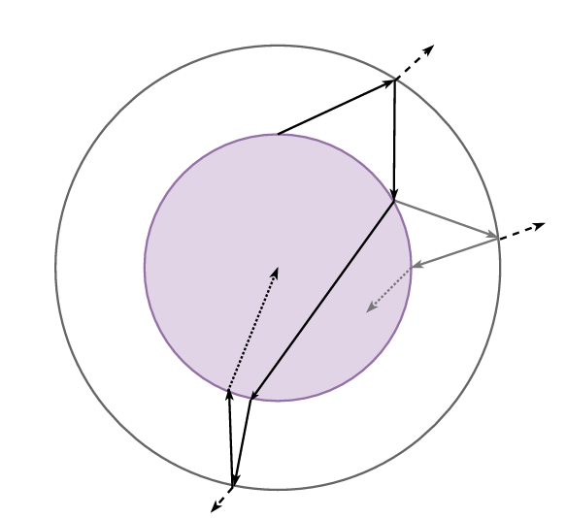
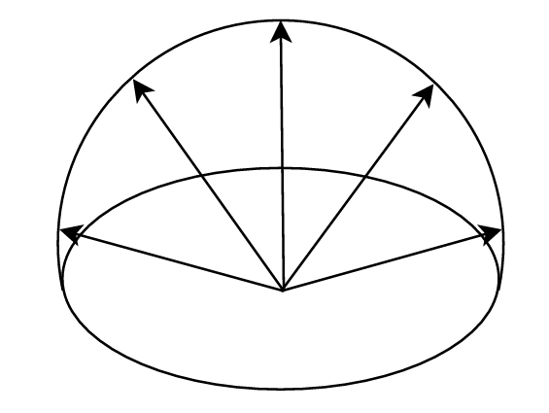
Метод на основе алгоритма трассировки лучей
С элементарной площадки испускается семейство лучей в разных направлениях.
Путь луча отслеживается до тех пор пока он не поглотится в плазме или не выйдет из системы

Slide 5
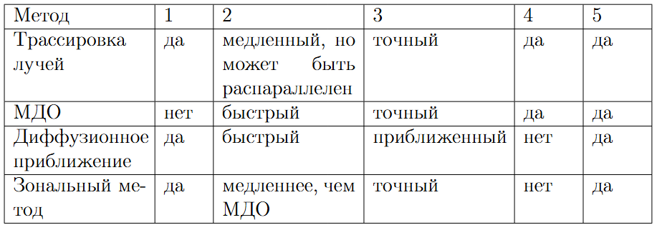
Критический анализ методов расчета переноса излучения
Применимость к неоднородным по температуре средам.
Скорость.
Точность.
Применимость к моделированию сложных оптических систем.
Применимость к условиям отражения излучения на границе

Slide 6
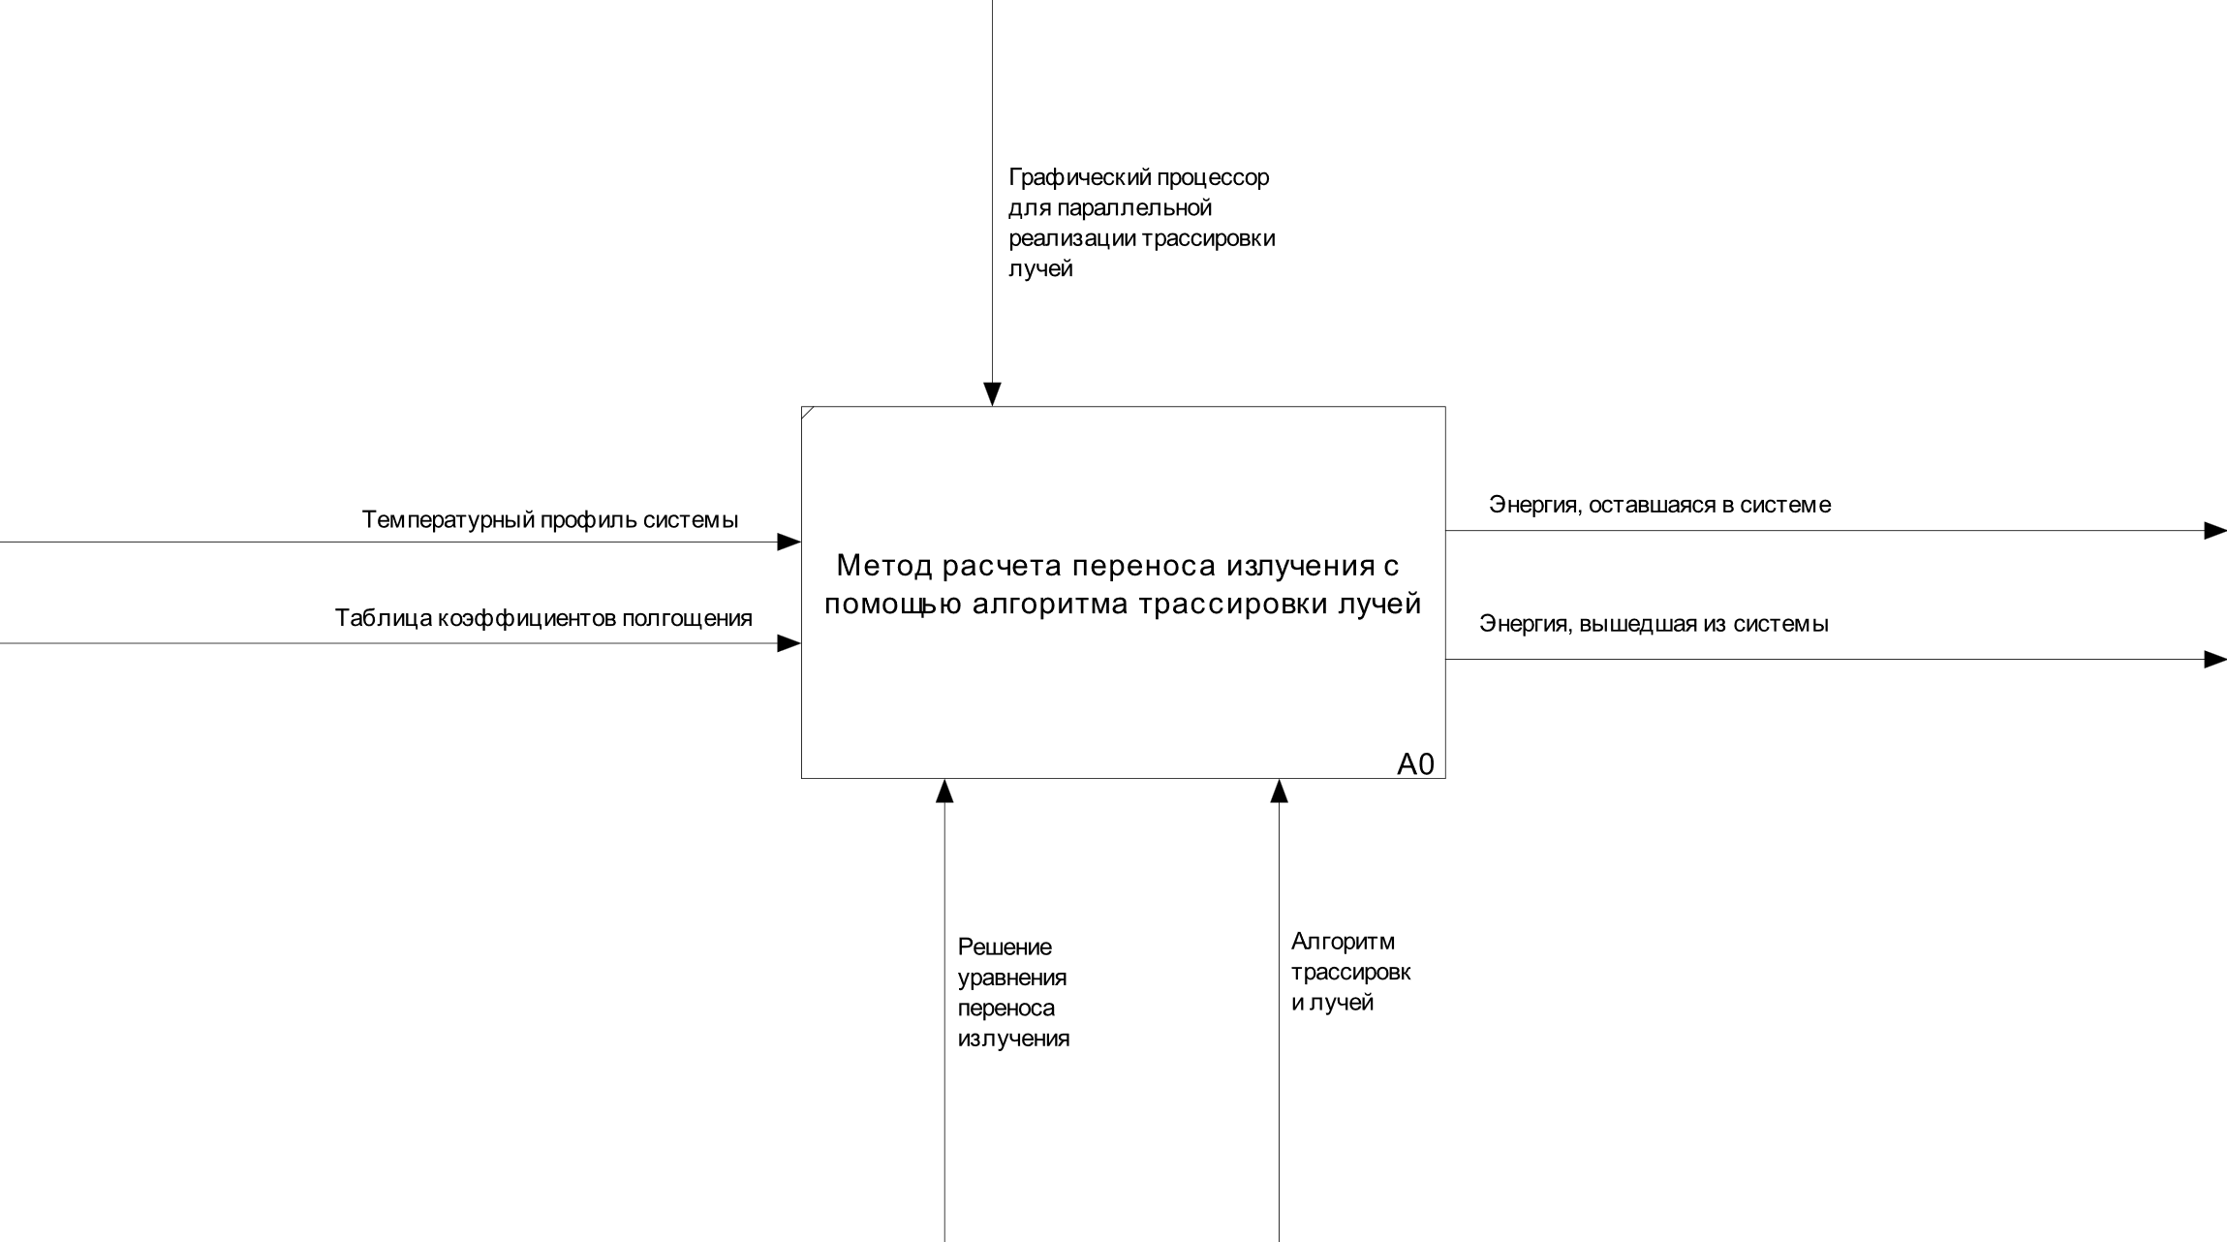
Метод на основе алгоритма трассировки лучей

Slide 7
Заключение
Поставленная цель была достигнута: проведен анализ методов и алгоритмов трассировки лучей в задачах расчета переноса селективного излучения в осветительных системах с высокотемпературными неоднородными средами.
В ходе выполнения научно-исследовательской работы были решены следующие задачи:
— введены основные понятия предметной области переноса селективного излучения в высокотемпературных неоднородных средах;
— описан алгоритм трассировки лучей в осветительных системах, содержащих объемно излучающие и поглощающие элементы;
— сформулированы критерии сравнения методов;
— проведен критический анализ существующих методов решения задач расчета переноса селективного излучения в высокотемпературных неоднородных средах;

